Slide 1
Universidade do Vale do Itajaí
Escola do Mar, Ciência e Tecnologia - EMCT
Ciência da Computação
CÁLCULO DE FLUXO
MÁXIMO E SUAS APLICAÇÕES
Gustavo Henrique Stahl Müller
Paulo Henrique Rohling

Slide 2
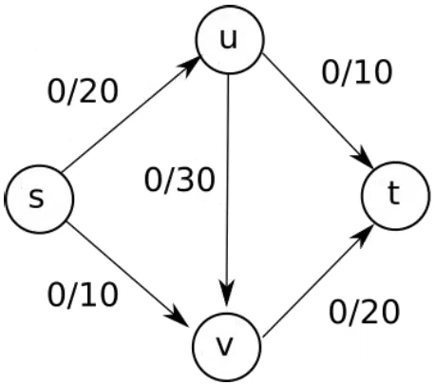
Problema
Encontrar um fluxo de intensidade máxima em um grafo capacitado que respeite as capacidades dos arcos.
Intensidade de fluxo: saldo do vértice inicial;
Grafo capacitado: custos positivos;
Capacidades dos arcos: nomenclatura de grafos capacitados para custo dos arcos.

Slide 3
Solução
Utilizar um algoritmo que encontre um valor máximo para o fluxo de um grafo sem que a ordem de escolha dos caminhos afete o resultado. Tal algoritmo é conhecido como Algoritmo de Ford-Fulkerson.
Possui uma função aumentadora (augment);
É um método iterativo: gera grafos residuais;
Condição de parada: quando não há mais caminhos de S-T com fluxo residual.

Slide 4
Grafo Residual
É um grafo gerado a partir do grafo original após a passagem de fluxo por um caminho C. Apesar de manter os mesmos vértices, o grafo original modifica os arcos entre os vértices pertencentes ao caminho C.
Com base no fluxo restante no caminho C, os arcos são divididos (ou modificados) em até dois novos arcos: o Forward-Edge e Backward-Edge.
Forward-Edge: representa o fluxo restante e segue a direção original;
Backward-Edge: representa o fluxo já transitado e segue na direção oposta.

Slide 5
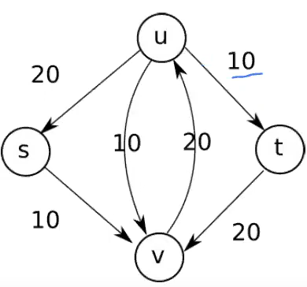
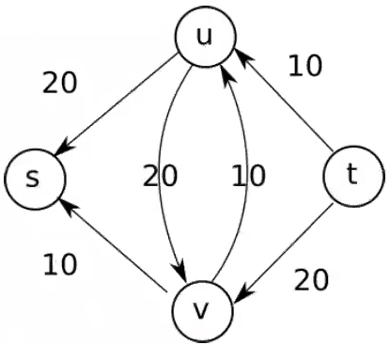
Grafo Residual
Grafo inicial
Grafo residual após
S-U-V-T
Grafo residual após
S-V-U-T

Slide 6
Grafo Residual
Grafo inicial
Grafo residual após
S-U-V-T
Grafo residual após
S-V-U-T
Fluxo máximo = 30 u.f.

Slide 7
Ford-Fulkerson
algoritmo FordFulkerson(grafo)
fluxoMáximo = 0
enquanto ExisteCaminhoVálido(grafo) faça
caminho = EscolherQualquerCaminhoVálido()
fluxoMáximo = Augment(caminho)
grafo = GerarGrafoResidual(grafo)
fim-enquanto
retorna fluxoMáximo
fim-algoritmo

Slide 8
Aplicações
Calcular fluxo em qualquer tipo de rede, tal que:
Rede | Vértices | Arcos | Fluxo
Circuitos | Portas, registradores, processadores | Fios | Corrente elétrica
Hidráulica | Reservatórios, estações de tratamento | Canos | Fluído, óleo
Finanças | Ações | Transações | Dinheiro
Transporte | Aeroportos, estações | Estradas, rotas aéreas | Vôo, veículo, passageiros
Comunicação | Telefone, computador, satélite, antenas | Cabos, fibra óptica, ondas eletromagnéticas | Voz, vídeo, pacotes

Slide 9
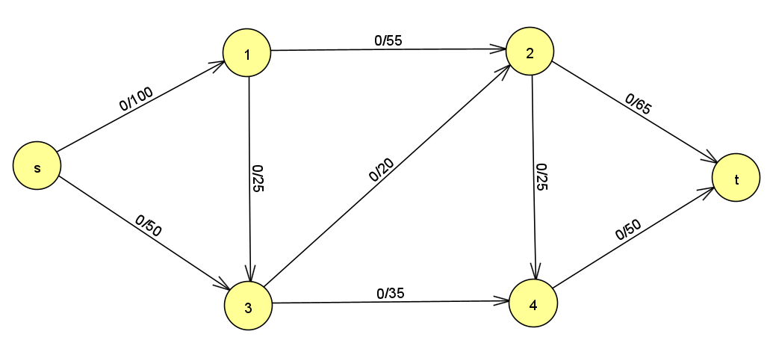
Aplicação 1 - Encanamento
FM = 110
Fonte: https://www.ijsrp.org/research-paper-1218/ijsrp-p8441.pdf

Slide 10
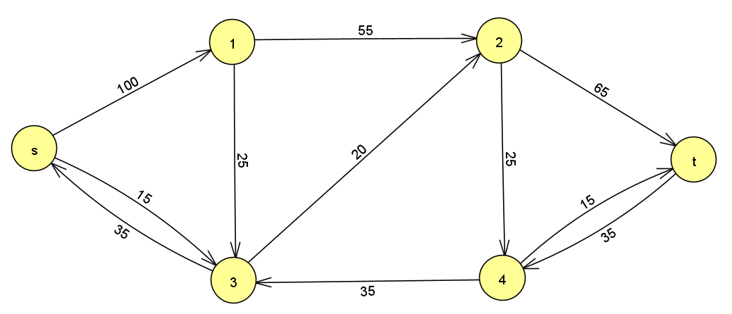
Aplicação 1 - Encanamento
Escolhemos o caminho s-3-4-t:
Mínimo: 35
Fluxo: 35
Ainda há caminhos de s à t: Continuamos o algoritmo
FM = 110

Slide 11
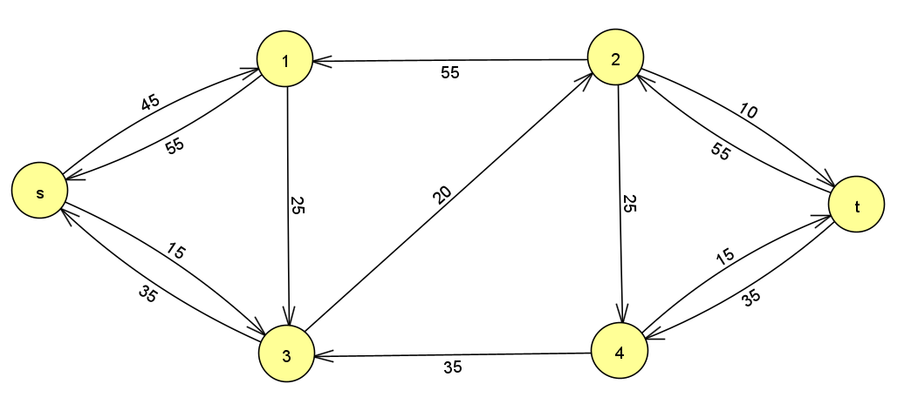
Aplicação 1 - Encanamento
Escolhemos o caminho s-1-2-t:
Mínimo: 55
Fluxo: 90
Ainda há caminhos de s à t: Continuamos o algoritmo
FM = 110

Slide 12
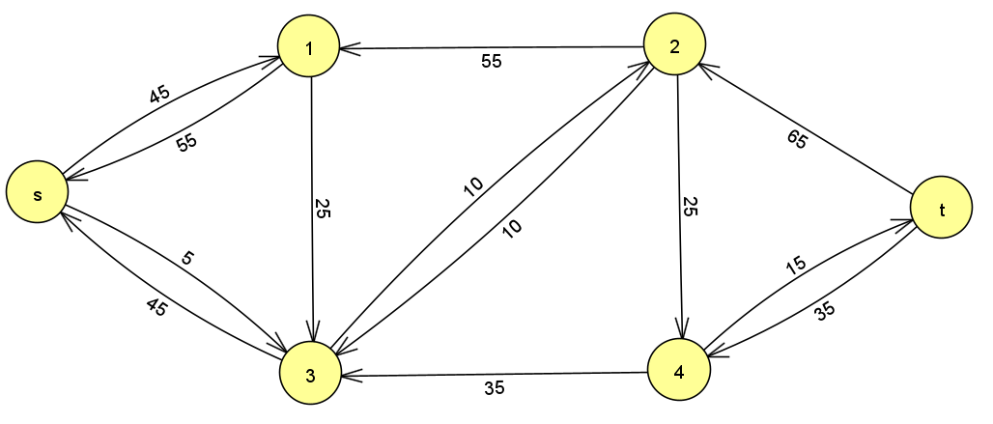
Aplicação 1 - Encanamento
Escolhemos o caminho s-3-2-t:
Mínimo: 10
Fluxo: 100
Ainda há caminhos de s à t: Continuamos o algoritmo
FM = 110

Slide 13
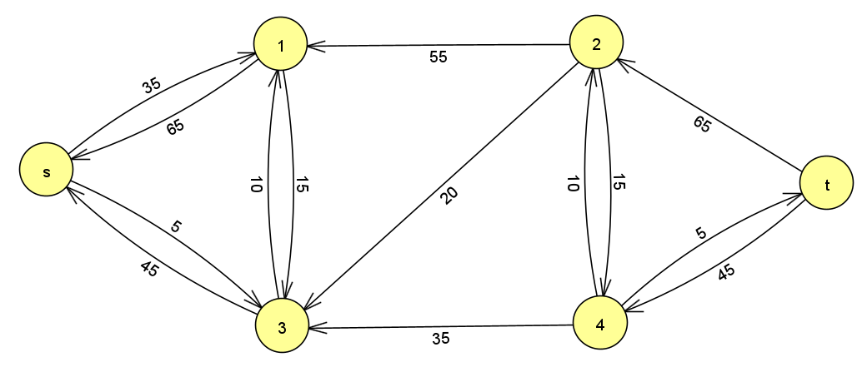
Aplicação 1 - Encanamento
Escolhemos o caminho s-1-3-2-4-t:
Mínimo: 10
Fluxo: 110
Não há mais caminhos de s à t: Fim do algoritmo
FM = 110

Slide 14
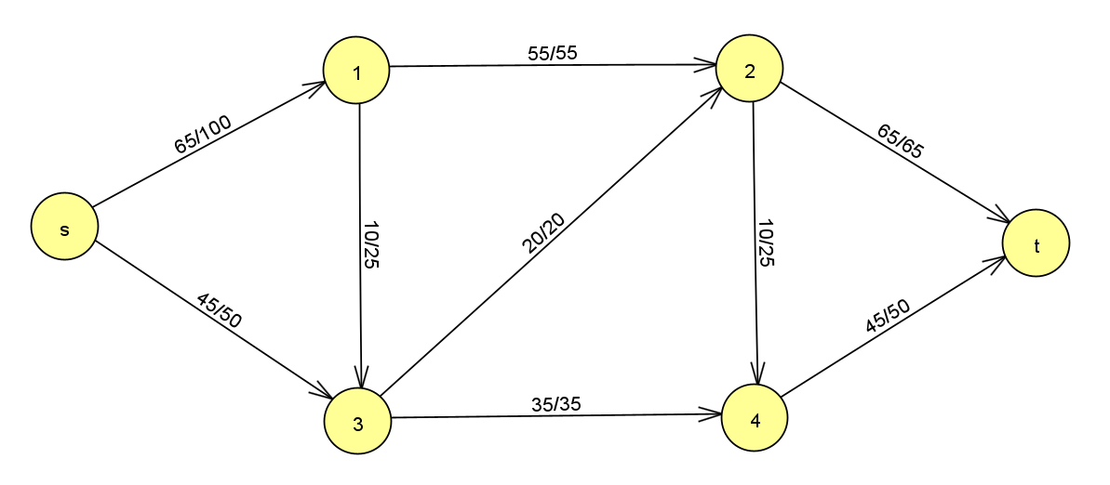
Aplicação 1 - Encanamento
Fluxo máximo: 110

Slide 15
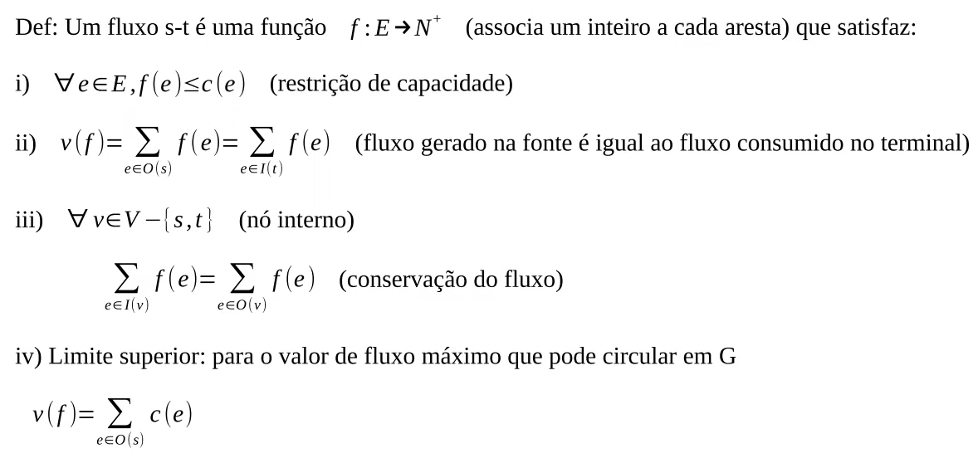
Aplicação 1 - Encanamento

Slide 16
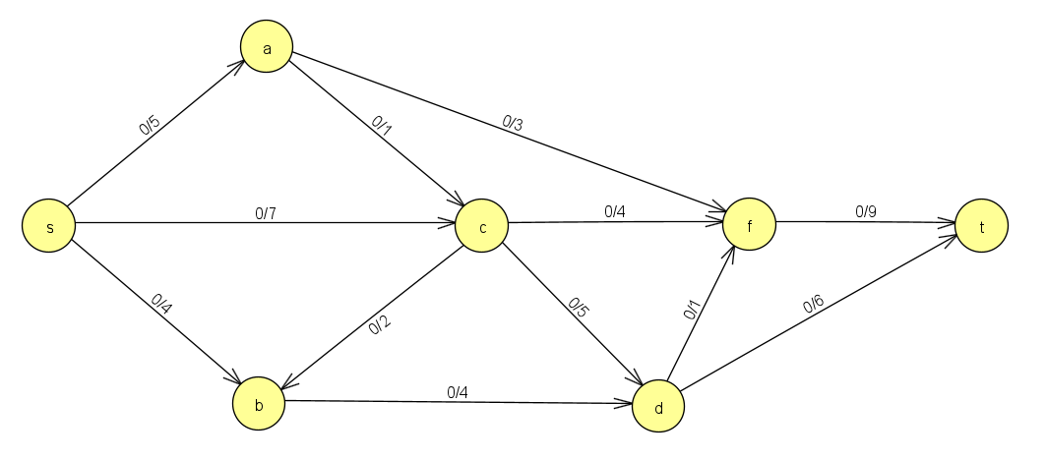
Aplicação 2 - Tráfego de bondes
Uma rede de bondes que levam passageiros de uma estação (E) para um parque (P). Pode-se maximizar o número de viagens através do cálculo do fluxo máximo.
FM = 14
Fonte: https://www.ufjf.br/epd015/files/2010/06/fluxo_maximo.pdf

Slide 17
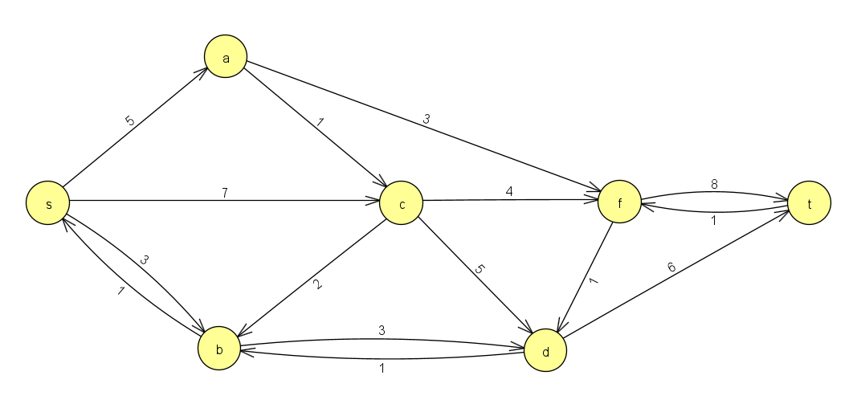
Aplicação 2 - Tráfego de bondes
Escolhemos o caminho s-b-d-f-t:
Mínimo: 1
Fluxo: 1
Ainda há caminhos de s à t: Continuamos o algoritmo
FM = 14

Slide 18
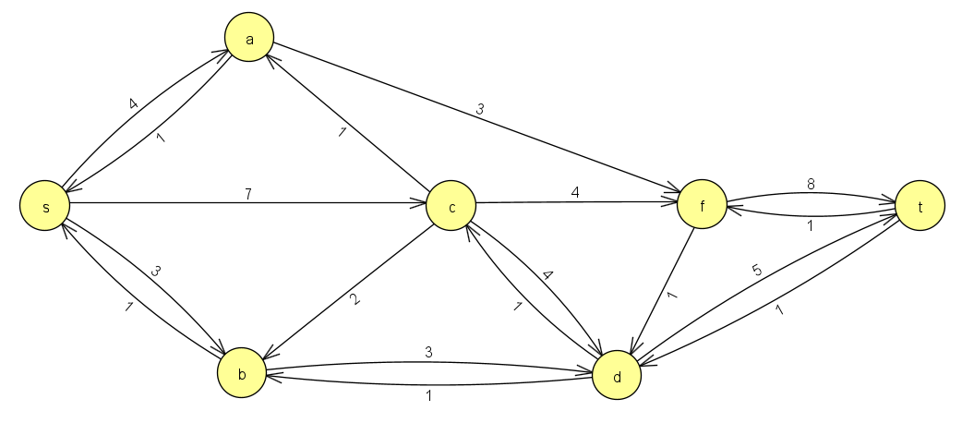
Aplicação 2 - Tráfego de bondes
Escolhemos o caminho s-a-c-d-t:
Mínimo: 1
Fluxo: 2
Ainda há caminhos de s à t: Continuamos o algoritmo
FM = 14

Slide 19
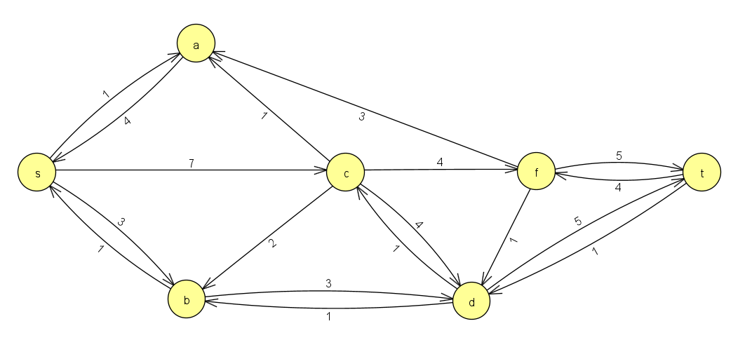
Aplicação 2 - Tráfego de bondes
Escolhemos o caminho s-a-f-t:
Mínimo: 3
Fluxo: 5
Ainda há caminhos de s à t: Continuamos o algoritmo
FM = 14

Slide 20
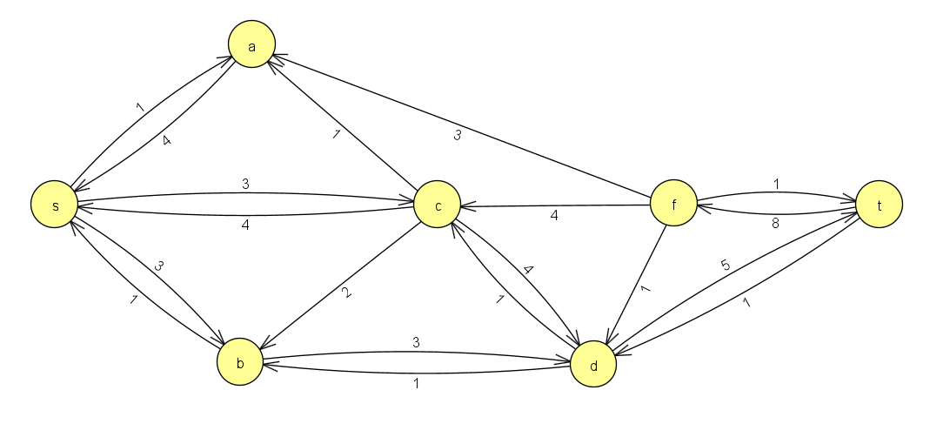
Aplicação 2 - Tráfego de bondes
Escolhemos o caminho s-c-f-t:
Mínimo: 4
Fluxo: 9
Ainda há caminhos de s à t: Continuamos o algoritmo
FM = 14

Slide 21
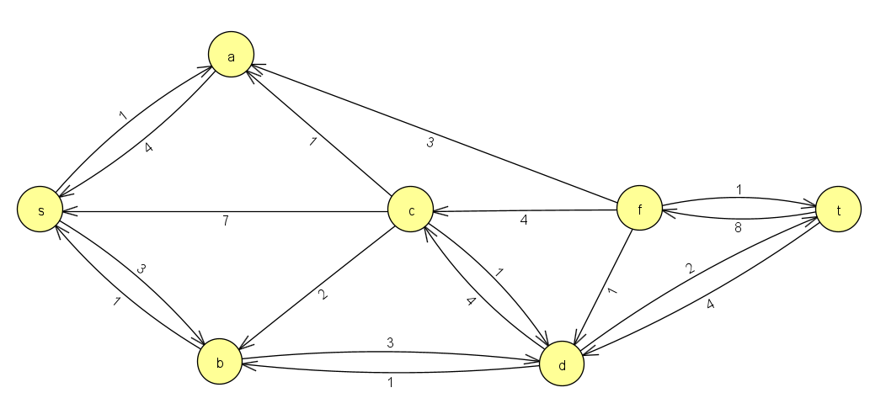
Aplicação 2 - Tráfego de bondes
Escolhemos o caminho s-c-d-t:
Mínimo: 3
Fluxo: 12
Ainda há caminhos de s à t: Continuamos o algoritmo
FM = 14

Slide 22
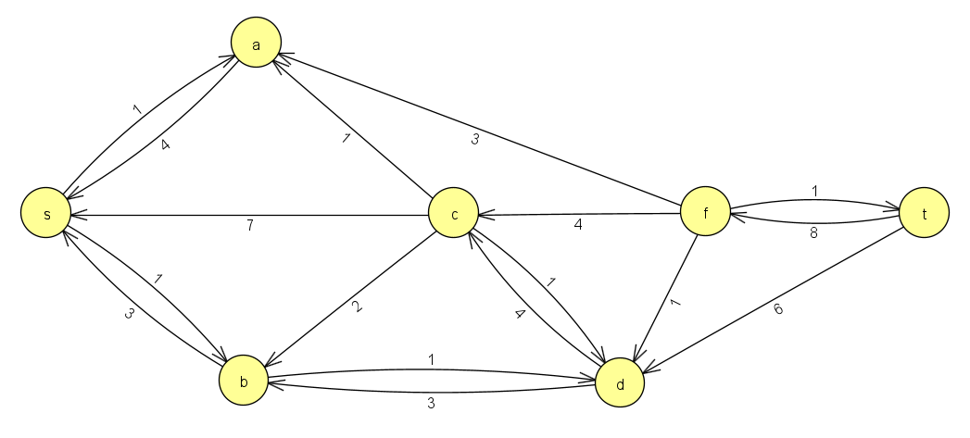
Aplicação 2 - Tráfego de bondes
Escolhemos o caminho s-b-d-t:
Mínimo: 2
Fluxo: 14
Não há mais caminhos de s à t: Fim do algoritmo
FM = 14

Slide 23
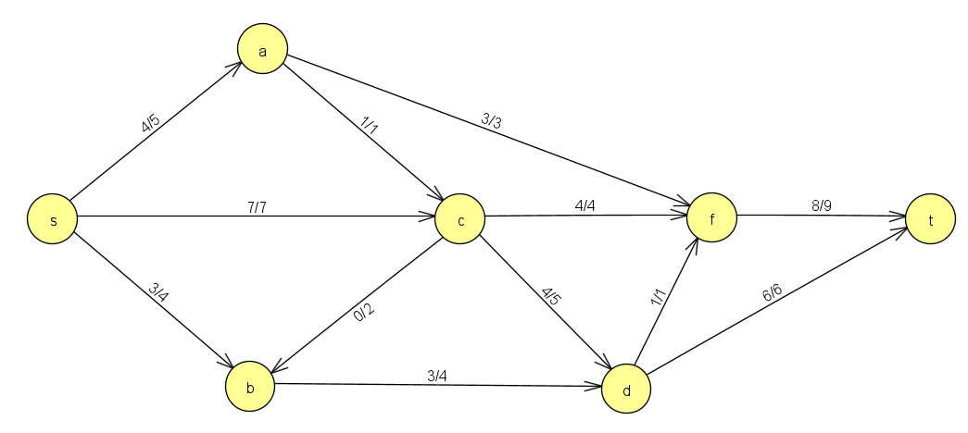
Aplicação 2 - Tráfego de bondes
Fluxo máximo: 14

Slide 24
Aplicação 3 - Entrega de produtos
Três depósitos A, B e C dispõem de 20, 10 e 35 toneladas de um determinado produto, respectivamente. Pretende-se entregar uma certa quantidade a três destinos D, E e F, que esperam receber, respectivamente, 25, 20 e 20 toneladas do produto.
A disponibilidade de caminhões que transitam entre os diferentes pontos são:
 | D | E | F
A | 15 | 10 | -
B | 5 | - | 10
C | 10 | 5 | 5
Pode-se verificar se o transporte atende a necessidade através do cálculo do fluxo máximo.
Fonte: https://web.fe.up.pt/~jfo/ensino/io/docs/IOP_fluxomax.pdf

Slide 25
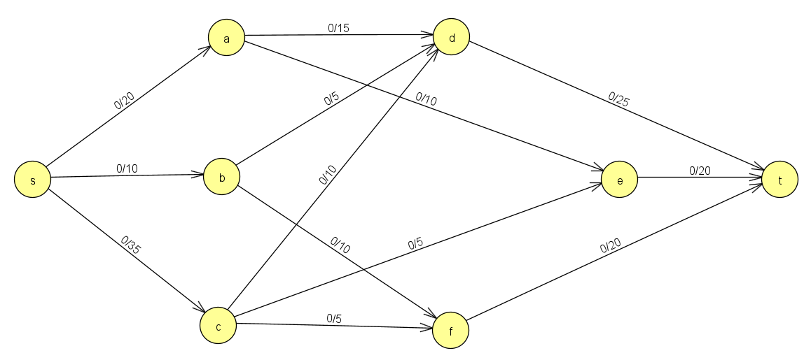
Aplicação 3 - Entrega de produtos
FM = 50

Slide 26
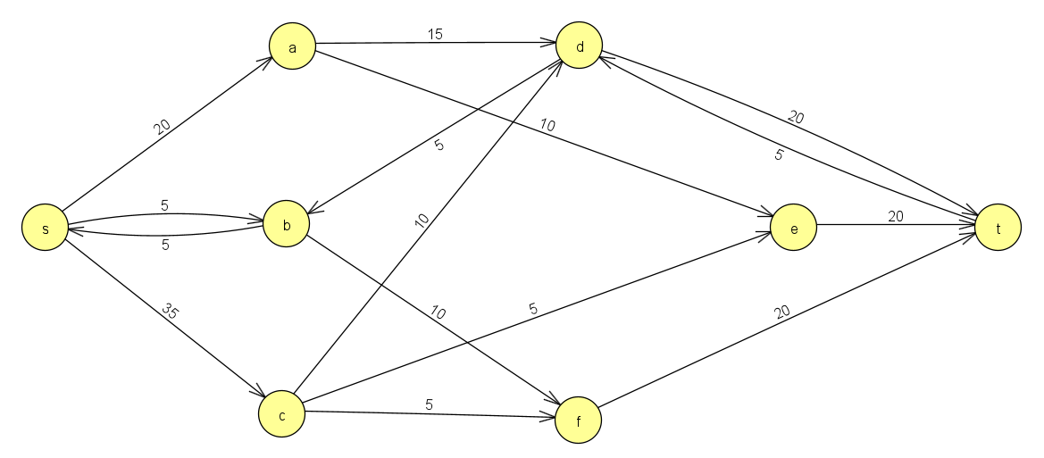
Aplicação 3 - Entrega de produtos
Escolhemos o caminho s-b-d-t:
Mínimo: 5
Fluxo: 5
Ainda há caminhos de s à t: Continuamos o algoritmo
FM = 50

Slide 27
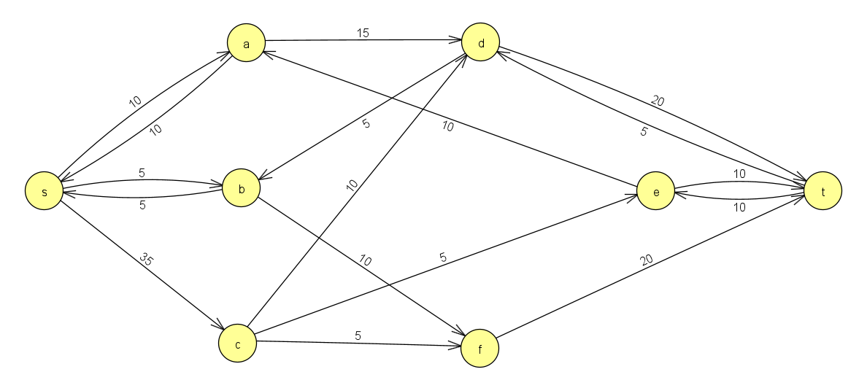
Aplicação 3 - Entrega de produtos
Escolhemos o caminho s-a-e-t:
Mínimo: 10
Fluxo: 15
Ainda há caminhos de s à t: Continuamos o algoritmo
FM = 50

Slide 28
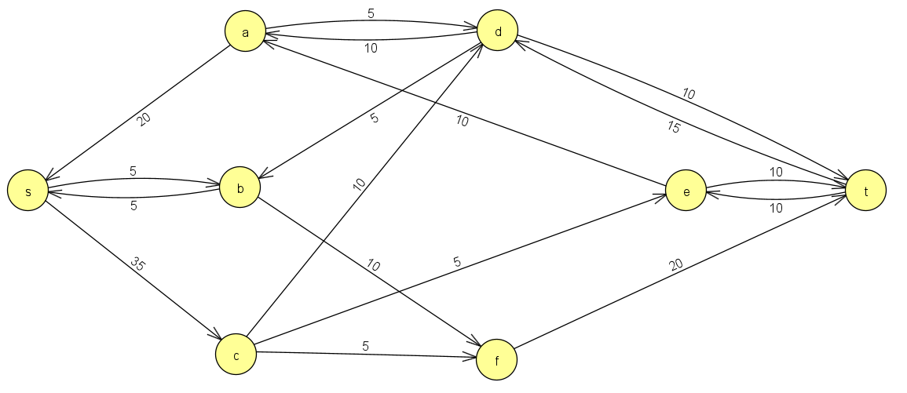
Aplicação 3 - Entrega de produtos
Escolhemos o caminho s-a-d-t:
Mínimo: 10
Fluxo: 25
Ainda há caminhos de s à t: Continuamos o algoritmo
FM = 50

Slide 29
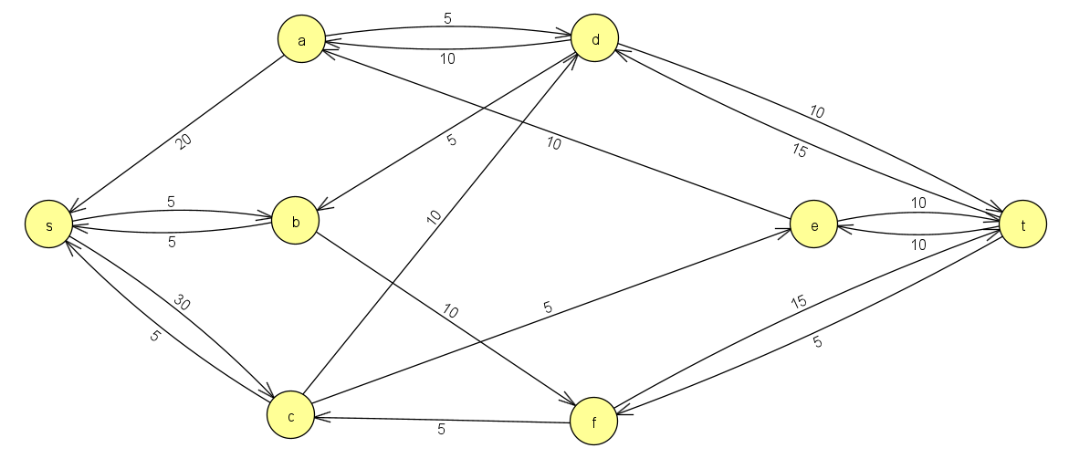
Aplicação 3 - Entrega de produtos
Escolhemos o caminho s-c-f-t:
Mínimo: 5
Fluxo: 30
Ainda há caminhos de s à t: Continuamos o algoritmo
FM = 50

Slide 30
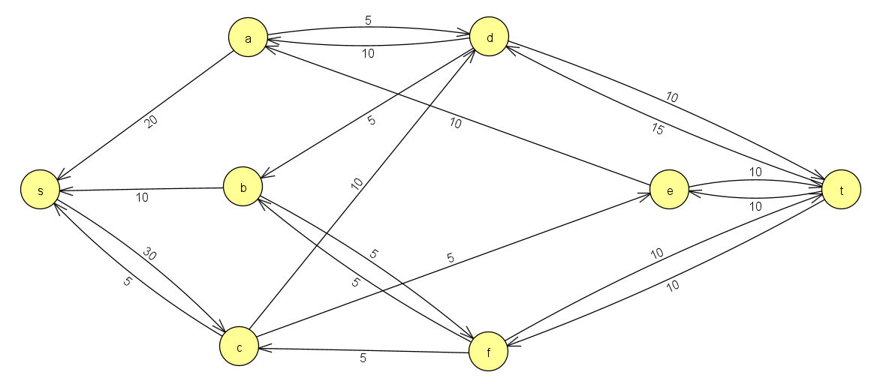
Aplicação 3 - Entrega de produtos
Escolhemos o caminho s-b-f-t:
Mínimo: 5
Fluxo: 35
Ainda há caminhos de s à t: Continuamos o algoritmo
FM = 50

Slide 31
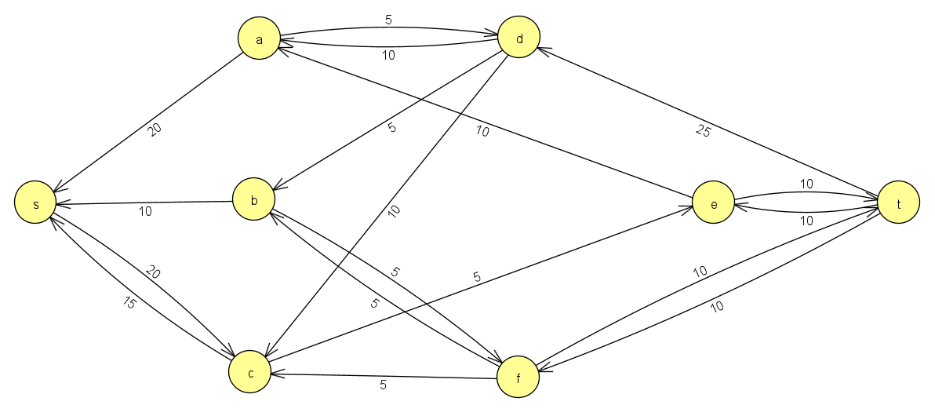
Aplicação 3 - Entrega de produtos
Escolhemos o caminho s-c-d-t:
Mínimo: 10
Fluxo: 45
Ainda há caminhos de s à t: Continuamos o algoritmo
FM = 50

Slide 32
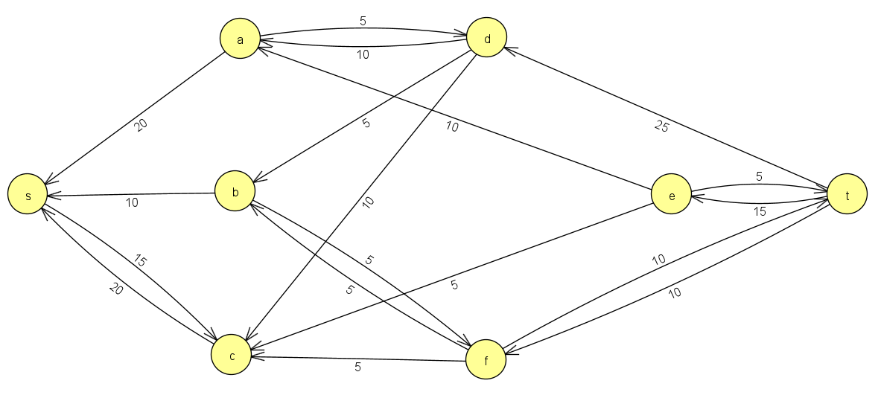
Aplicação 3 - Entrega de produtos
Escolhemos o caminho s-c-e-t:
Mínimo: 5
Fluxo: 50
Não há mais caminhos de s à t: Fim do algoritmo
FM = 50

Slide 33
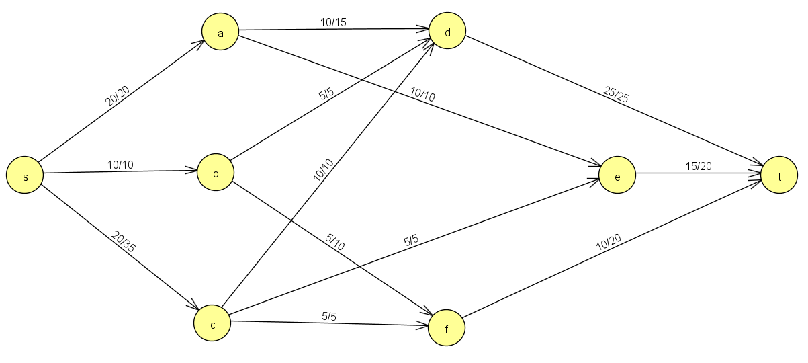
Aplicação 3 - Entrega de produtos
Fluxo máximo: 50

Slide 34

Referências
LEVADA, A. Fluxo em redes. 2021. Disponível em: <https://www.youtube.com/watch?v=u6p4X8kW7Sw/>. Acesso em: 3 jul. 2022.
LEVADA, A. O grafo residual. 2021. Disponível em: <https://www.youtube.com/watch?v=5-bdu4bGwjM/>. Acesso em: 3 jul. 2022.
LEVADA, A. Caminhos aumentados. 2021. Disponível em: <https://www.youtube.com/watch?v=mofEdQDj4r0/>. Acesso em: 3 jul. 2022.
LEVADA, A. O algoritmo de Ford-Fulkerson. 2021. Disponível em: <https://www.youtube.com/watch?v=TPKNPWdZxhA/>. Acesso em: 3 jul. 2022.
Myint Than Kyi, Lin Lin Naing. Application of Ford-Fulkerson Algorithm to Maximum Flow in Water Distribution Pipeline Network . Disponível em: <https://www.ijsrp.org/research-paper-1218/ijsrp-p8441.pdf>. Acesso em: 3 jul. 2022.
Professor Alexandre Levada
Universidade Federal de São Carlos
Teoria dos Grafos

Slide 35
Universidade do Vale do Itajaí
Escola do Mar, Ciência e Tecnologia - EMCT
Ciência da Computação
CÁLCULO DE FLUXO
MÁXIMO E SUAS APLICAÇÕES
Gustavo Henrique Stahl Müller
Paulo Henrique Rohling

